Slide 1

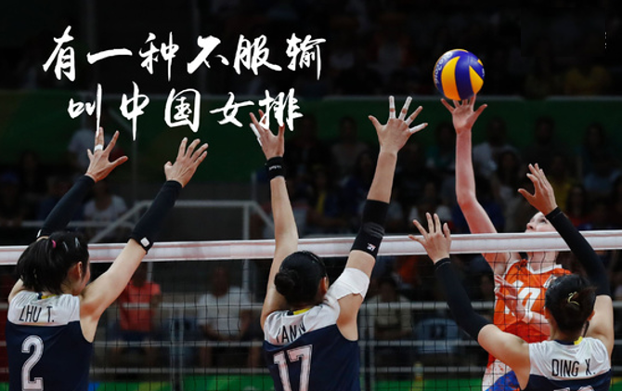
AEM WEEKEND SHARING
AEM周末分享
第 232 期

Slide 2
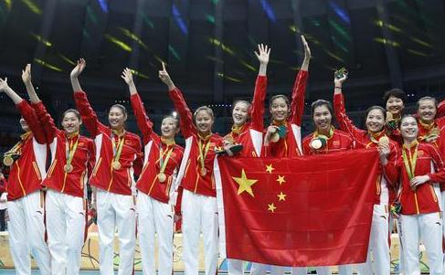
AEM WEEKEND SHARING
8月21日，女排登新闻联播，在北京时间七点准时开播的《新闻联播》中，中国女排夺冠的消息，被呈现到全国观众的眼前。新闻联播刚开播不久，央视便报道了女排夺冠的消息。并给与女排夺冠高度评价，同时央视记者还分别前往朱婷、刘晓彤等人的老家进行深入报道，整个报道从7点04分持续到7点11分，大约持续7分钟。

Slide 3
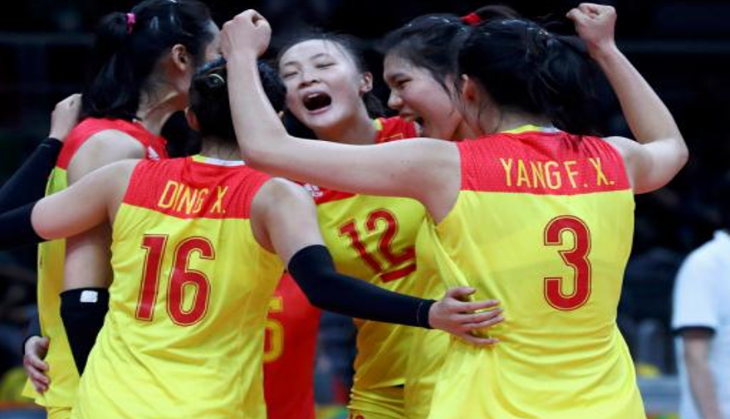
AEM WEEKEND SHARING
作为中国最知名的新闻播报节目,《新闻联播》影响力可谓广泛，并伴随着每个国人的成长。更令人啧啧惊叹的是，央视用了很大的篇幅，来对女排进行报道，并数次强调了“女排精神”。

Slide 4
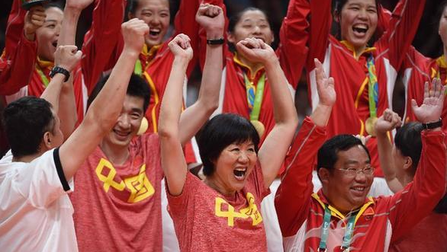
AEM WEEKEND SHARING
当然想来也不意外，女排这一次是在逆境中奋起。从小组赛的磕磕绊绊到淘汰赛的越战越勇，女排的表现令国人振奋。此外值得一提的是，女排与塞尔维亚的决赛，收视率达到了近乎疯狂的70%。巨大的影响力，由此可见一斑。

Slide 5
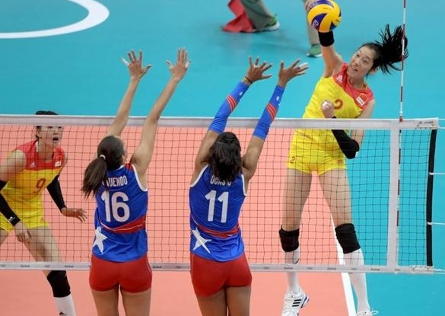
AEM WEEKEND SHARING
女排夺冠，意料之外，情理之中。说意料之外，是因为赛前种种不被看好，就连国际排联前主席魏纪中老爷子都不看好，郎指导自己都放了软话，大家也都在说，即便是亚军，也很不错了。说情理之中，是因为国际体坛著名的“乌鸦嘴”贝利大叔表示，他看好塞尔维亚。于是，大家似乎又有了那么一些希望。当然，以上种种，都可视为烟幕弹、心理战。

Slide 6
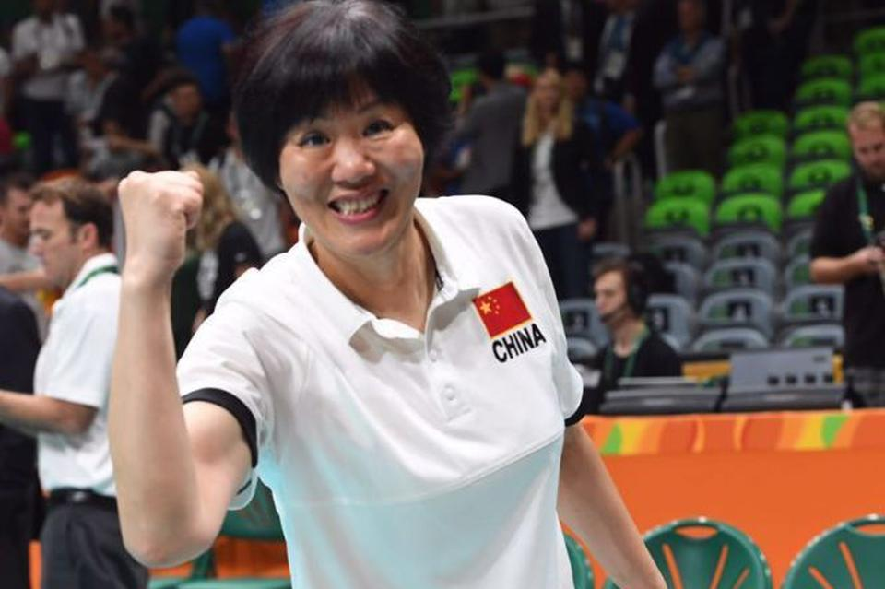
AEM WEEKEND SHARING
女排终于赢了，人们略为平静，这才发现，女排夺冠也是一种必然。比如，对于郎平的用人，历来颇多非议。直到小组赛，女排的成绩都不好，压力越来越大。但郎指导没有“从善如流”，依旧坚持自己的一套。这种坚持最终也有了成效。事实证明，郎指导的用人是正确的。所以说，胜利需要坚持，需要领军人不懈地坚持，甚至是固执。

Slide 7
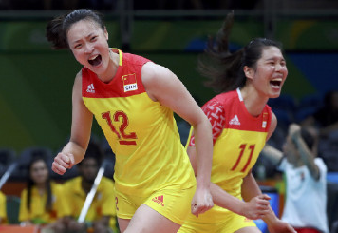
AEM WEEKEND SHARING
许多90后、00后的年轻人，是第一次感受到中国女排的强大与辉煌。但他们的父辈乃至祖辈，早已对中国女排铭记于心。35年前，中国女排就夺得了世界冠军，并且一直在不停地书写着自己的传奇。虽然中间有低谷，有失败，但最终还是给人们带来惊喜。

Slide 8
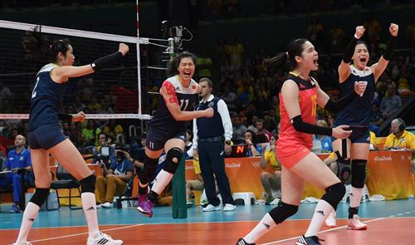
AEM WEEKEND SHARING
可以说，现在的中国，活着的几代人，都受到过女排精神的感染，也就出现了这次女排夺冠，几代人在电视前欢呼的场景。能让不同年代的人产生相同的情感，更说明女排的可贵。

Slide 9
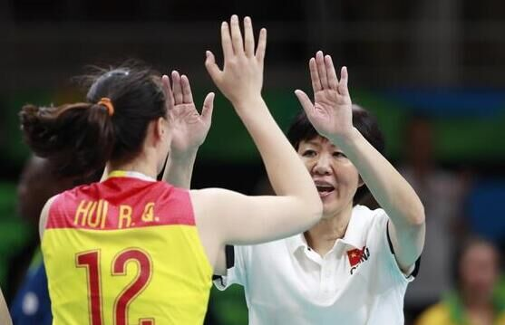
AEM WEEKEND SHARING
有一种感动就叫“中国女排”。它能贯穿30后、40后直到90后、00后，相信也能继续下去。这种情感是对女排最好的褒奖。是女排带给了大家欢乐和自豪，人们自然要用情感给予回馈。其实，看着女排，想想自己，每一个对未来有憧憬并为之不懈努力的人，都算得上有勇气的人，也完全能像女排一样，迎难而上，去进行自己人生的搏击。

Slide 10
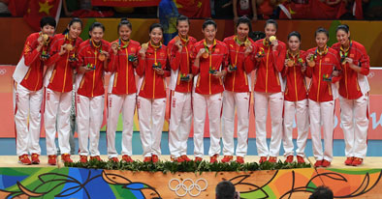
AEM WEEKEND SHARING
周末愉快！
共创 共进 共赢 共享
AEM科技人力资源部

